Slide 1
我們的社區設施

Slide 2
你們使用過甚麼
社區設施呢?

Slide 3
康樂設施

Slide 4
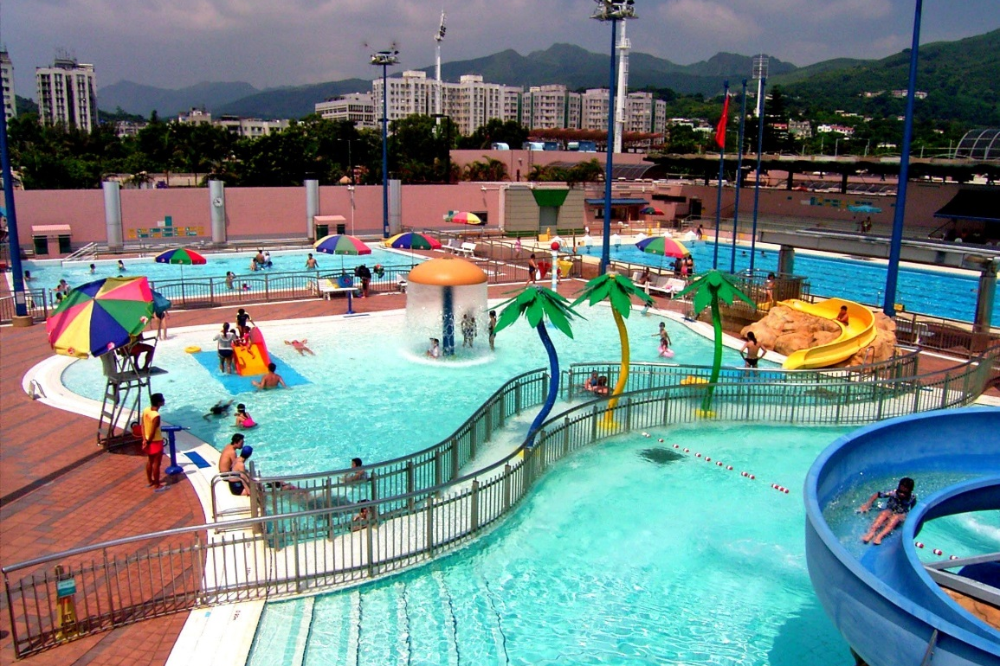
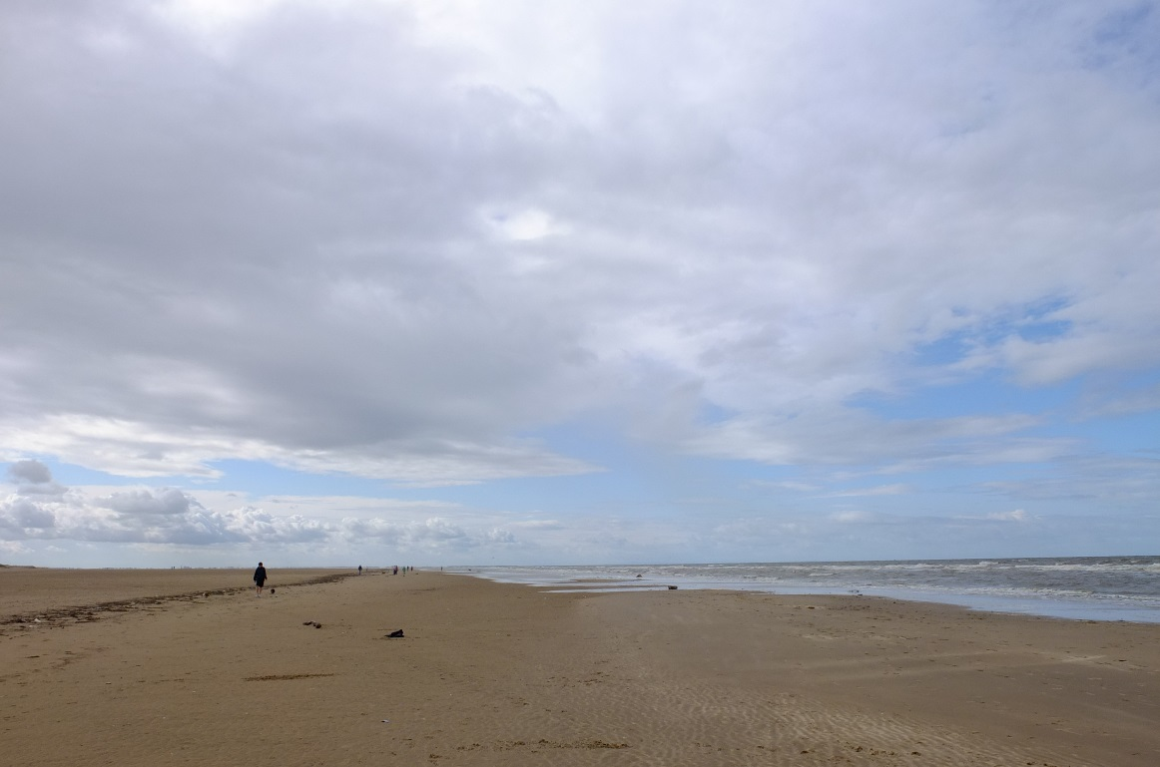
康樂設施－沙灘/游泳池
香港西貢游泳池
Sai Kung Swimming Pool, Beaches and Swimming Pool, Leisure and Cultural Services Department [Photograph]. Retrieved August 22, 2014 from: http://www.lcsd.gov.hk/beach/en/swim-address-sk.php
位於英國黑池的沙灘
供游泳、曬太陽
適合任何年齡人士
Notes:
Sai Kung Swimming Pool, Beaches and Swimming Pool, Leisure and Cultural Services Department [Photograph]. Retrieved August 22, 2014 from: http://www.lcsd.gov.hk/beach/en/swim-address-sk.php

Slide 5
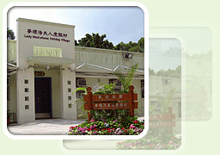
康樂設施－度假村
設不同的設施供消遣，如：繩網陣、射箭場、運動攀登牆
適合任何年齡人士；或
學校、組織、機構等舉行宿 營或活動
麥理浩夫人度假村
Lady MacLehose Holiday Village, Holiday Camps, Leisure and Cultural Services
Department [Photograph]. Retrieved August 22, 2014 from:
http://www.lcsd.gov.hk/camp/en/p_lmhv.php
Notes:
Lady MacLehose Holiday Village, Holiday Camps, Leisure and Cultural Services
Department [Photograph]. Retrieved August 22, 2014 from:
http://www.lcsd.gov.hk/camp/en/p_lmhv.php

Slide 6
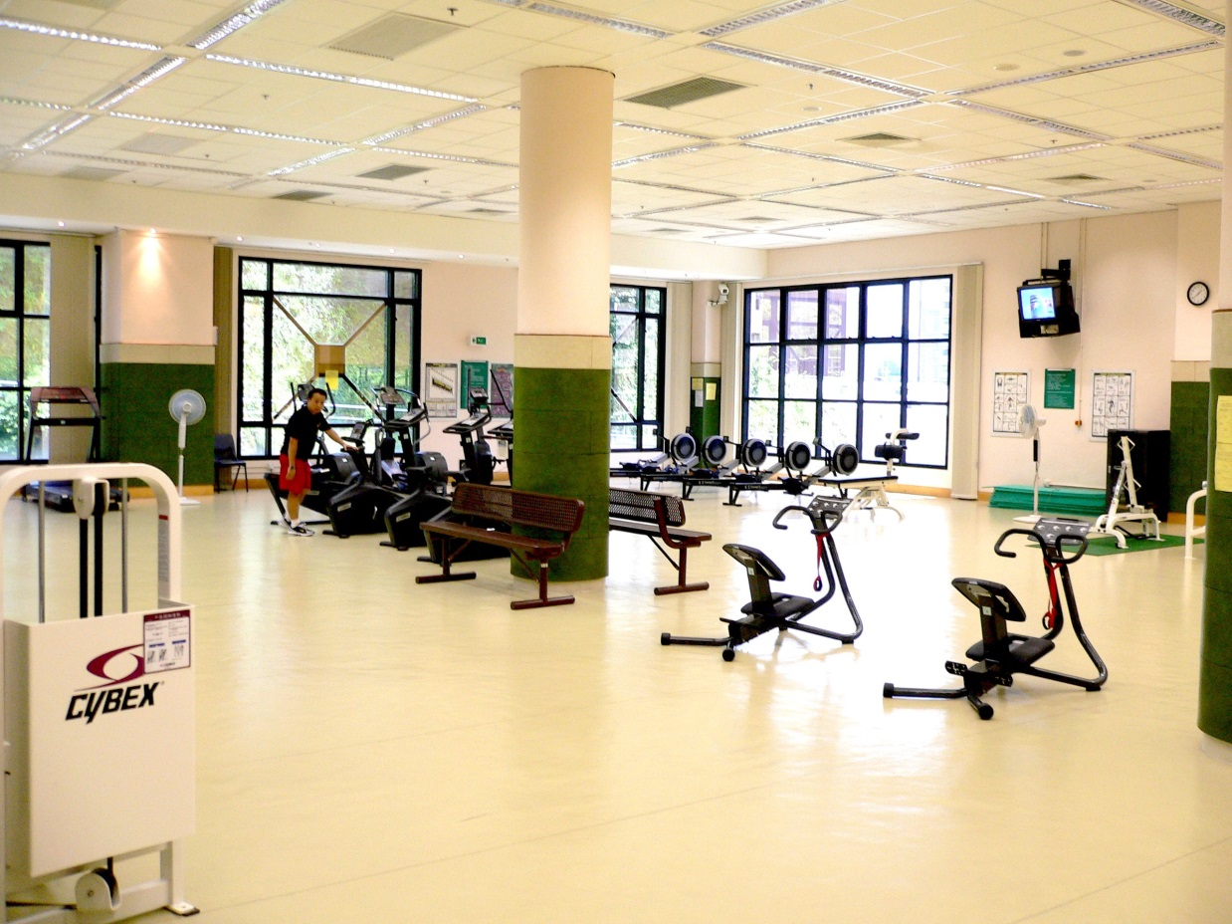
康樂設施－兒童遊戲室
供兒童活動耍樂
適合由家長陪同下之4歲以下；
或
4至9歲的兒童使用
何文田體育館
Ho Man Tin Sports Centre, Leisure and Cultural Services Department[Photograph]. Retrieved August 22, 2014 from: http://www.lcsd.gov.hk/lsb/photo/KC/Ho%20Man%20Tin%20Sports%20Centre%201_KC.jpg
Notes:
Ho Man Tin Sports Centre, Leisure and Cultural Services Department[Photograph]. Retrieved August 22, 2014 from:
http://www.lcsd.gov.hk/lsb/photo/KC/Ho%20Man%20Tin%20Sports%20Centre%201_KC.jpg

Slide 7
文化設施

Slide 8
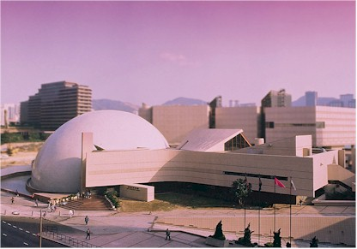
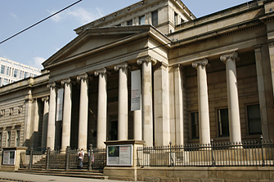
文化設施－博物館
香港太空館
曼徹斯特藝術畫廊
Hong Kong Space Museum [Photograph]. Retrieved August 22, 2014 from: http://www.lcsd.gov.hk/CE/Museum/Space/Museum/GeneralInfo/e_generalinfo_openhours_index.htm
供視覺藝術、歷史、文化、考古及科技等的展覽欣賞
舉辦各種博物館教育活動，藉以提高市民的認識；
供場地租用舉辦展覽、講座等
適合任何年齡人士；或
團體、組織、機構等舉辦展覽
Notes:
Hong Kong Space Museum [Photograph]. Retrieved August 22, 2014 from: http://www.lcsd.gov.hk/CE/Museum/Space/Museum/GeneralInfo/e_generalinfo_openhours_index.htm

Slide 9
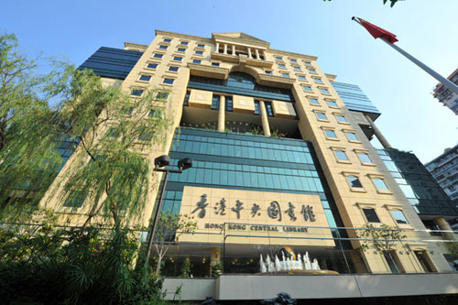
文化設施－圖書館
供書籍免費借閱
作為資訊中心
適合任何年齡人士
香港中央圖書館
Hong Kong Central Library Introduction [Photograph]. Retrieved August 22, 2014 from:
http://www.hkpl.gov.hk/en/about-us/HKCL/intro.html
Notes:
Hong Kong Central Library Introduction [Photograph]. Retrieved August 22, 2014 from: http://www.hkpl.gov.hk/en/about-us/HKCL/intro.html

Slide 10
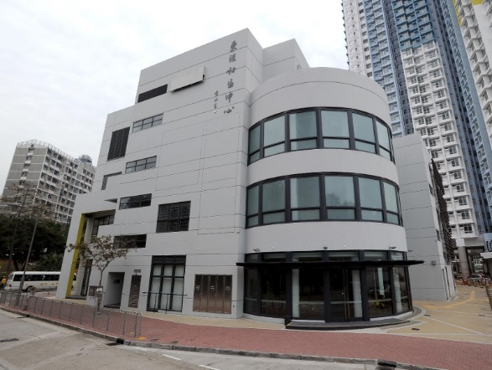
文化設施－社區會堂
供地區社區舉辦活動
供有需要的人士在天災、緊急事故及惡劣天氣時作臨時棲身之所
適合任何年齡人士
黃大仙東頭社區會堂
Wong Dai Sin Tung Tau Community center [Photograph]. Retrieved August 22, 2014 from: http://www.had.gov.hk/tc/publications/press_releases/press_20120225a.htm
Notes:
Wong Dai Sin Tung Tau Community center [Photograph]. Retrieved August 22, 2014 from: http://www.had.gov.hk/tc/publications/press_releases/press_20120225a.htm

Slide 11
其他社區設施

Slide 12
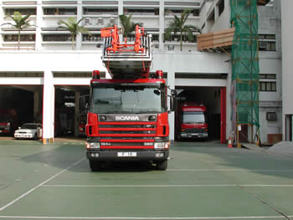
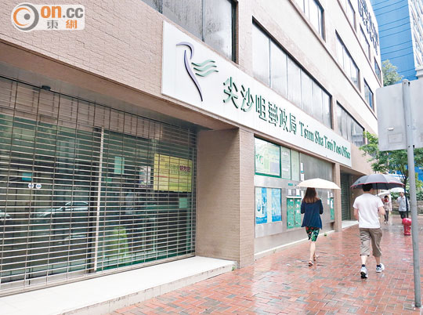
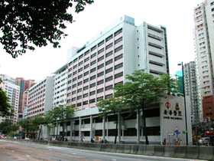
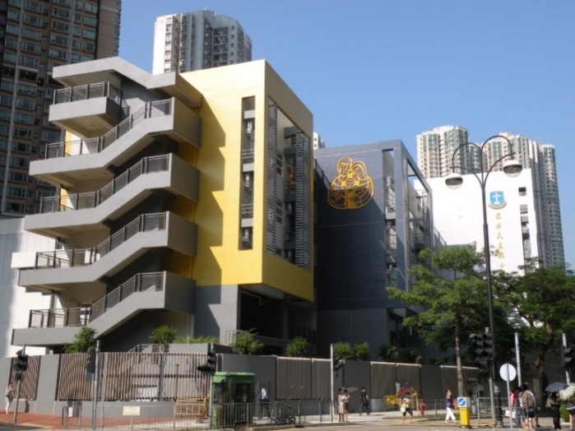
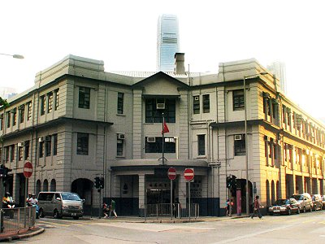
其他社區設施
Turntable Ladder (TL) [Photograph]. Retrieved August 22, 2014 from: http://www.hkfsd.gov.hk/eng/appliances/TL.html
News Related to Hong Kong Post Office [Photograph]. Retrieved August 22, 2014 from: http://orientaldaily.on.cc/cnt/news/20140724/00196_001.html
Kwong Wah Hospital [Photograph]. Retrieved August 22, 2014 from: http://www3.ha.org.hk/kwh/main/tc/about-overview.asp
Concordia Lutheran School [Photograph]. Retrieved August 22, 2014 from: http://www.cls.edu.hk/web/page.action?id=37
Yau Ma Tei Police Station [Photograph]. Retrieved August 22, 2014 from: http://travel.ulifestyle.com.hk/DetailSpot.php?id=ADIRZxEgA3Y
Notes:
Turntable Ladder (TL) [Photograph]. Retrieved August 22, 2014 from: http://www.hkfsd.gov.hk/eng/appliances/TL.html
Concordia Lutheran School [Photograph]. Retrieved August 22, 2014 from: http://www.cls.edu.hk/web/page.action?id=37
Kwong Wah Hospital [Photograph]. Retrieved August 22, 2014 from: http://www3.ha.org.hk/kwh/main/tc/about-overview.asp
News Related to Hong Kong Post Office [Photograph]. Retrieved August 22, 2014 from: http://orientaldaily.on.cc/cnt/news/20140724/00196_001.html
Yau Ma Tei Police Station [Photograph]. Retrieved August 22, 2014 from: http://travel.ulifestyle.com.hk/DetailSpot.php?id=ADIRZxEgA3Y

Slide 13
不同的社區設施適合
不同年齡及類別的人士使用
你們有沒有察覺到公園內的設施亦照顧到不同人士的需要呢?

Slide 14
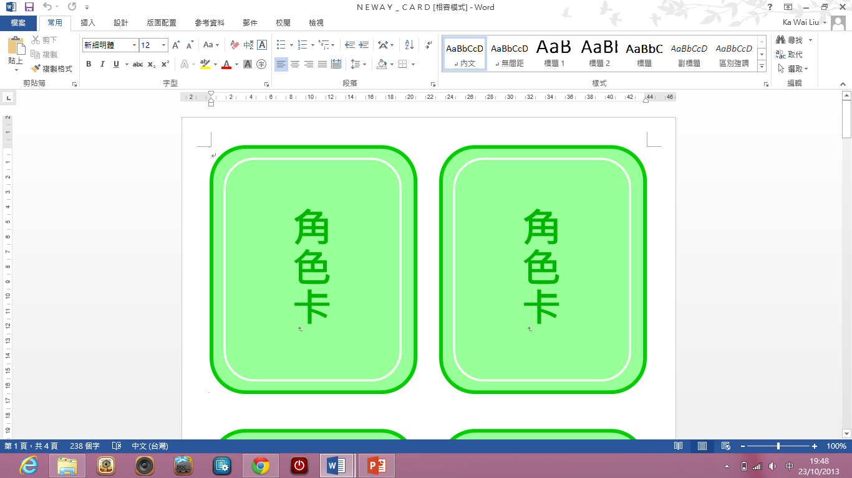
每組一張角色卡
根據平面圖，舉出兩個該角色需要的公園設施和原因/功用
10分鐘後各組匯報

Slide 15
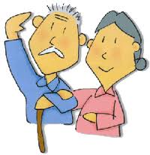
角色一
角色一 長者
提示：
1. 有麼設施讓我們可以休憩呢？
2. 有什麼設施提供我們做運動的機會？
角色卡

Slide 16
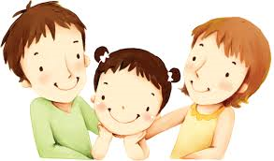
角色二
角色二 家長
提示：
1. 有甚麼設施可讓我們進行親子活動？
2. 有甚麼設施讓我們可以作休息呢？
角色卡

Slide 17
角色三
角色三 青年人
1.提示：
1. 有甚麼設施讓我們可以度過一個精彩
的假日呢？
2. 有甚麼設施讓可我們一班朋友一起使
用呢？
角色卡

Slide 18
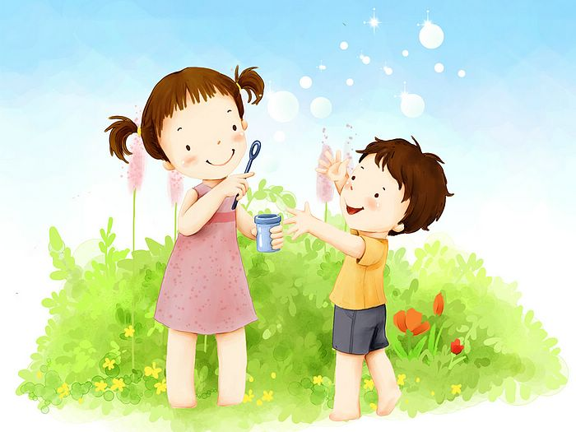
角色四
角色四 兒童
提示：
1. 有甚麼設施讓我們休憩時使用的呢？
2. 有甚麼設施讓我們可以休息一下呢？
角色卡

Slide 19

角色五
角色五 成年人
提示：
1. 有甚麼設施可讓我安靜地享受大自
然環境呢？
2. 有甚麼設施可讓我享受做運動的樂趣
呢？
角色卡

Slide 20
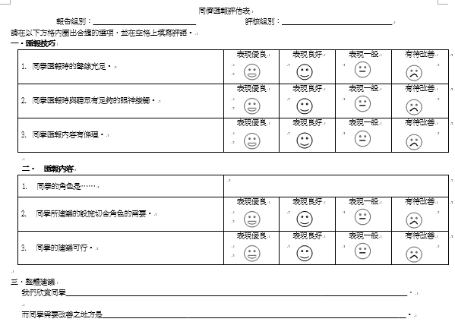
你們認同各組同學的建議嗎?
填填看

Slide 21
剛才所有組別的建議設施都興建在公園內合適嗎？
公園內是否越多設施越好?
怎樣才是理想社區環境？
除了建設一些適合市民的設施外，我們還可以怎樣做去優化社區環境？

Slide 22
References
For Slide 4
Sai Kung Swimming Pool, Beaches and Swimming Pool, Leisure and Cultural Services Department [Photograph]. Retrieved August 22,
2014 from:
http://www.lcsd.gov.hk/beach/en/swim-address-sk.php
For Slide 5
Lady MacLehose Holiday Village, Holiday Camps, Leisure and Cultural Services Department [Photograph]. Retrieved August 22, 2014 from:
http://www.lcsd.gov.hk/camp/en/p_lmhv.php
For Slide 6
Ho Man Tin Sports Centre, Leisure and Cultural Services Department[Photograph]. Retrieved August 22, 2014 from:
http://www.lcsd.gov.hk/lsb/photo/KC/Ho%20Man%20Tin%20Sports%20Centre%201_KC.jpg
For Slide 8
Hong Kong Space Museum [Photograph]. Retrieved August 22, 2014 from:
http://www.lcsd.gov.hk/CE/Museum/Space/Museum/GeneralInfo/e_generalinfo_openhours_index.htm
For Slide 9
Hong Kong Central Library Introduction [Photograph]. Retrieved August 22, 2014 from:
http://www.hkpl.gov.hk/en/about-us/HKCL/intro.html
For Slide 10
Wong Dai Sin Tung Tau Community center [Photograph]. Retrieved August 22, 2014 from:
http://www.had.gov.hk/tc/publications/press_releases/press_20120225a.htm

Slide 23
References
For Slide 12
Turntable Ladder (TL) [Photograph]. Retrieved August 22, 2014 from: http://www.hkfsd.gov.hk/eng/appliances/TL.html
Concordia Lutheran School [Photograph]. Retrieved August 22, 2014 from: http://www.cls.edu.hk/web/page.action?id=37
Kwong Wah Hospital [Photograph]. Retrieved August 22, 2014 from: http://www3.ha.org.hk/kwh/main/tc/about-overview.asp
News Related to Hong Kong Post Office [Photograph]. Retrieved August 22, 2014 from: http://orientaldaily.on.cc/cnt/news/20140724/00196_001.html
Yau Ma Tei Police Station [Photograph]. Retrieved August 22, 2014 from: http://travel.ulifestyle.com.hk/DetailSpot.php?id=ADIRZxEgA3Y

